Slide 1
UỶ BAN NHÂN DÂN XÃ TRIỆU TÂN
HƯỚNG DẪN ĐĂNG NHẬP VÀ NỘP HỒ SƠ TRỰC TUYẾN
Thực hiện: Bộ phận TN và TKQ một cửa xã Triệu Tân

Slide 2
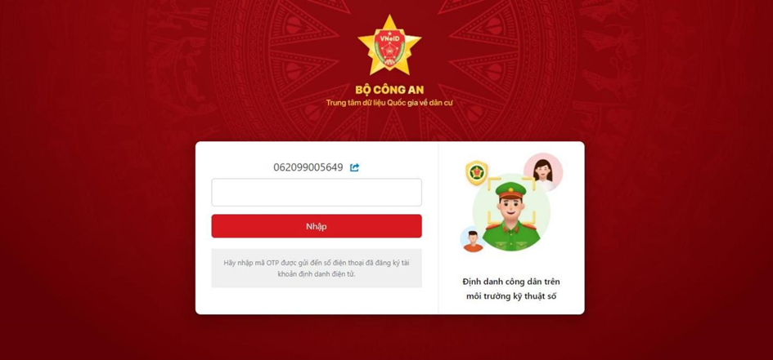
Công dân truy cập đường dẫn: https://dichvucong.quangtri.gov.vn
Tiếp theo, công dân thực hiện nhấn vào nút “Đăng nhập”
Chọn đăng nhập bằng «Tài khoản định danh điện tử»
ĐĂNG NHẬP
Điền Số CCCD và mật khẩu của mình, đã đăng ký và đã được kích hoạt trước đó để thực hiện đăng nhập
Hệ thống sẽ gửi mã OTP về số điện thoại của công dân.
Công dân cần nhập số OTP và nhấn nút “Nhập”

Slide 3
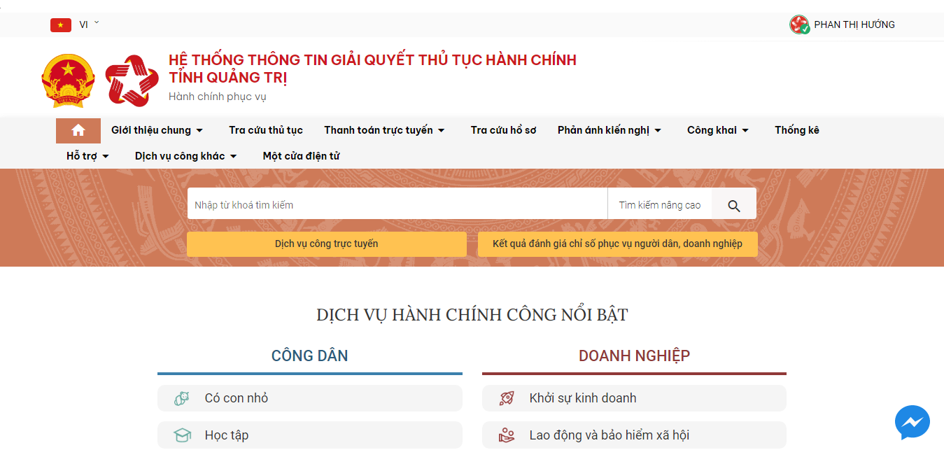
Giao diện hệ thống thông tin giải quyết TTHC tỉnh sau khi đăng nhập thành công
(Cổng dịch vụ công tỉnh QuảngTrị)
(

Slide 4
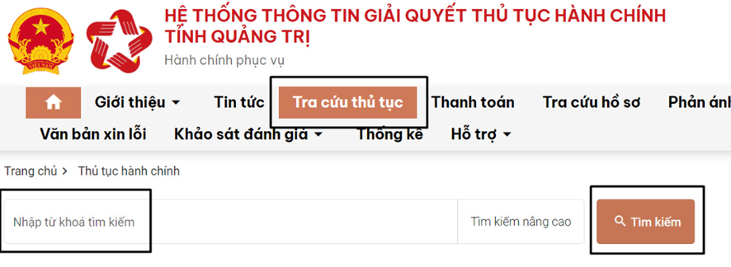
Để tra cứu thủ tục hành chính, dịch vụ công trên cổng thông tin công dân/ doanh nghiệp truy cập vào trang https://dichvucong.quangtri.gov.vn
Tại màn hình trang chủ chọn chức năng “Tra cứu thủ tục” sau đó nhập dữ liệu thủ tục cần tìm kiếm vào ô “Nhập từ khóa tìm kiếm”.
Dữ liệu tìm kiếm của thủ tục là: tên thủ tục, mã thủ tục, lĩnh vực...
Tiếp tục bấm “Tìm kiếm”
TRA CỨU THỦ TỤC

Slide 5
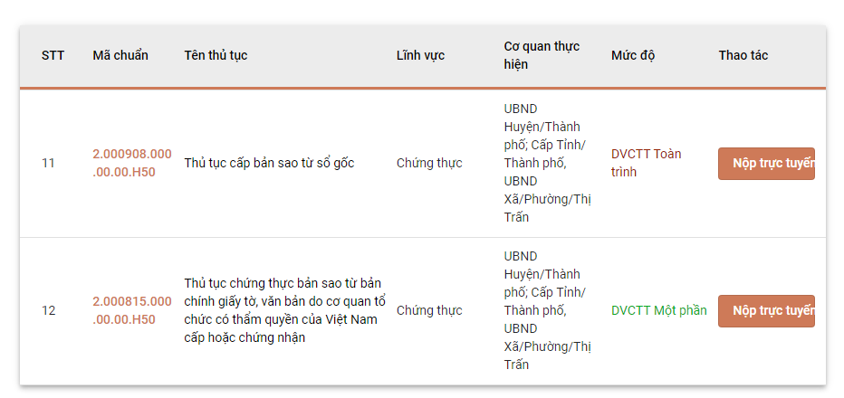
Sau khi đăng nhập và tìm được dịch vụ công trực tuyến để nộp, công dân nhấn nút “Xem chi tiết” hoặc kích vào mã thủ tục hành chính.
NỘP HỒ SƠ TRỰC TUYẾN
Sau đó công dân bấm vào nút “Nộp trực tuyến”

Slide 6
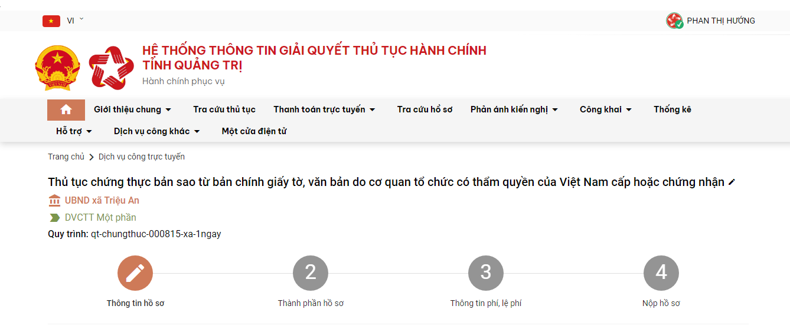
Hệ thống sẽ hiển thị biểu mẫu để công dân nhập các thông tin (các thông tin tại mục Thông tin người nộp sẽ tự động điền từ nền tảng đăng ký định danh điện tử từ Cổng dịch vụ công quốc gia đã liên kết với Cơ sở dữ liệu quốc gia về dân cư).
NỘP HỒ SƠ TRỰC TUYẾN

Slide 7
Người nộp hồ sơ nhập đầy đủ thông tin chủ hồ sơ theo các trường thông tin có yêu cầu
NỘP HỒ SƠ TRỰC TUYẾN
Sau đó công dân bấm vào nút “Tiếp tục”

Slide 8
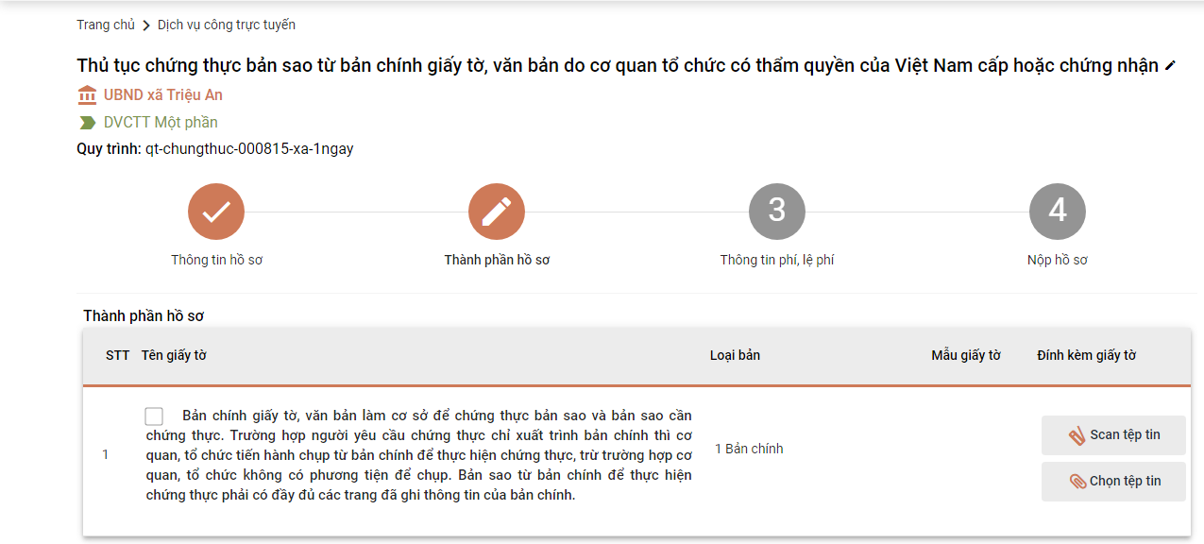
Tại đây, công dân cần đính file (là thành phần hồ sơ là file PDF là thành phần hồ sơ đã scan quét) vào các thành phần hồ sơ tương ứng.
NỘP HỒ SƠ TRỰC TUYẾN

Slide 9
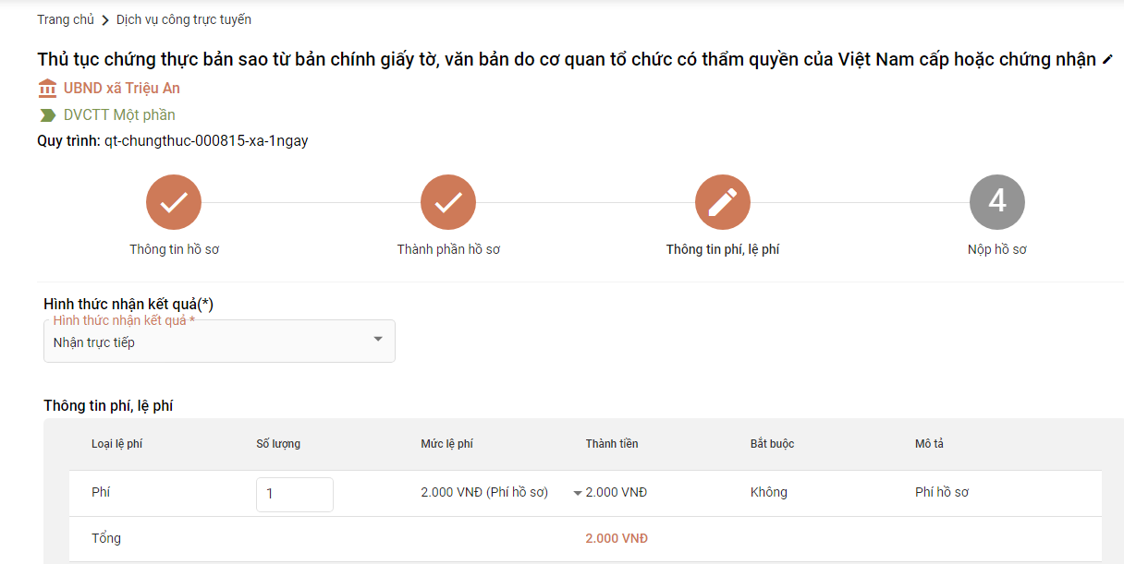
Chọn hình thức nhận kết quả: Trực tiếp, Trực Tuyến hoặc Qua bưu điện (điền thông tin địa chỉ theo yêu cầu) và chọn số lượng để tính phí, lệ phí
NỘP HỒ SƠ TRỰC TUYẾN

Slide 10
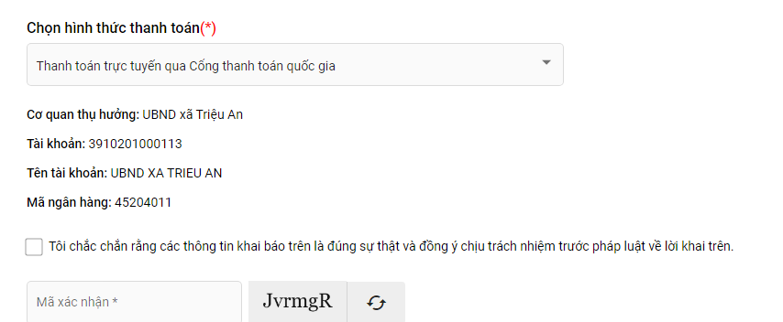
Chọn hình thanh toán: Tại bộ phận một cửa, trực tuyến, và trực tuyên qua cổng DVCQG.
Khi chọn hình thức thanh toán trực tuyến qua Cổng DVCQG
Hệ thống sẽ hiển thị thông tin và số tài khoản của cơ quan mà công dân cần nộp phí, lệ phí.
NỘP HỒ SƠ TRỰC TUYẾN
Sau khi kiểm tra chính xác các thông tin của cơ quan cần nộp phí, lệ phí, công dân tích chọn vào mục “Tôi chắc chắn rằng các thông tin khai báo trên là đúng sự thật và đồng ý chịu trách nhiệm trước pháp luật về lời khai trên” và nhập mã xác nhận.

Slide 11
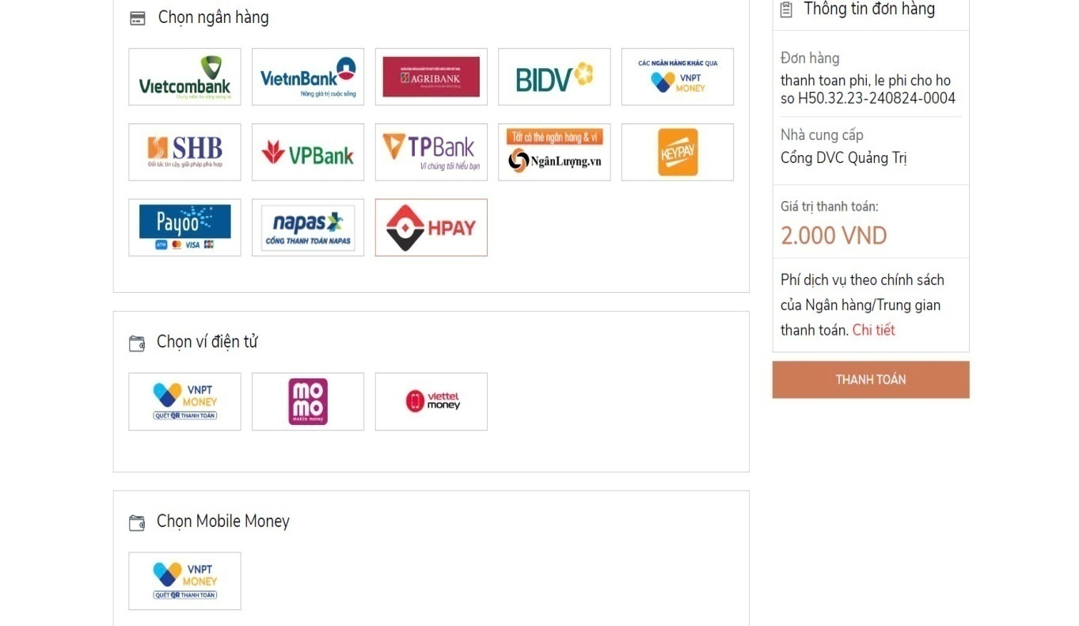
NỘP HỒ SƠ TRỰC TUYẾN
Sau khi nhập mã xác nhận xong, công dân bấm nút thanh toán. Hệ thống sẽ chuyển sang trang danh sách các ngân hàng, ví điện tử. Công dân cần chọn ngân hàng, ví điện tử mình đang sử dụng và nhấn nút thanh toán.

Slide 12
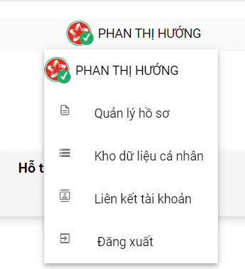
Sau khi thanh toán xong, hệ thống sẽ hiển thị lại các thông tin mà công dân đã đăng ký, công dân cần kiểm tra lại thông tin 1 lần nữa và bấm nút đồng ý.
NỘP HỒ SƠ TRỰC TUYẾN
Cá nhân/ cơ quan bấm vào góc bên phải “Tên cá nhân/cơ quan” đang hiển thị. Tiếp theo chọn chức năng “Quản lý hồ sơ”
Tìm kiếm hồ sơ bằng cách nhập mã hồ sơ vào ô tìm kiếm
Để xem chi tiết thông tin về hồ sơ: thời gian xử lý, hẹn trả…, thực hiện chọn “···” tương ứng với mã hồ sơ cần xem, sau đó bấm “Xem chi tiết”. Cuộn trang xuống dưới bấm vào “Xem tiến trình”

